Slide 1
INSPEKCJA WETERYNARYJNA Powiatowy Lekarz Weterynarii w Brzegu Laura Tyczyńska-Sudoł
Powiatowy Inspektorat Weterynarii ul. Oławska 25, 49-306 Brzeg
tel. (77) 416 37 44, e-mail: piw.brzeg@wiw.opole.pl

Slide 2
Zapewnienie ochrony zdrowia publicznego przez:
nadzór nad produkcją i obrotem produktami pochodzenia zwierzęcego,
ochronę i monitorowanie zdrowia zwierząt,
nadzór nad paszami,
nadzór nad ubocznymi produktami pochodzenia zwierzęcego

Slide 3
I. Nadzór nad produkcją i obrotem produktami pochodzenia zwierzęcego:
1.Nadzór nad jakością zdrowotną środków spożywczych pochodzenia
zwierzęcego, w tym nad przetwórstwem mięsa i mleka oraz pozyskiwaniem
produktów pszczelich i rybołówstwa:
▪ liczba przeprowadzonych kontroli: 98,
▪ liczba pobranych prób: 35.
2. Nadzór nad ubojem zwierząt i badaniem mięsa:
▪ badanie mięsa na obecność włośni: 19 świń na użytek własny i 508 dzików.
3. Nadzór nad gospodarstwami pozyskującymi mleko:
▪ liczba przeprowadzonych kontroli: 6.
4. Realizacja monitoringu żywności:
▪ liczba pobranych prób: 11.
5. Rejestracja nowych podmiotów:
▪ liczba zarejestrowanych RHD: 12.

Slide 4
II. Nadzór nad ochroną zdrowia zwierząt:
1. Prowadzenie monitoringu zwalczanych z urzędu chorób zakaźnych
zwierząt, w tym odzwierzęcych oraz ich zwalczanie:
▪ liczba przeprowadzonych badań: 2196
▪ liczba dodatnich wyników, w których wdrożono postępowanie:
4 dziki ASF (przeciwciała),
wdrożono postępowanie w związku ze zgłoszeniem objawów chorobowych grypy ptaków 44101 indyków objętych postępowaniem w Borkowicach i 23 sztuk ptactwa trzymanego w niewoli (kury i gęsi) w Kopaniu.
2. Realizacja programów zwalczania chorób:
▪ gąbczastej encefalopatii bydła,
▪ wścieklizny,
▪ choroby Aujeszkyego u świń,
▪ niektórych serotypów Salmonella w stadach drobiu,
▪ wykrywanie zakażeń wirusem choroby niebieskiego języka,
▪ wykrywanie zakażeń wirusem grypy ptaków,
▪ wykrywanie zakażeń wirusem afrykańskiego pomoru świń.

Slide 5
Afrykański Pomór Świń-ASF ROK 2024 - liczba ognisk 4 (dziki odstrzelone)

Slide 6
HPAI – ROK 2024 - liczba ognisk 3
Ogniska grypy ptaków:
łabędź niemy Brzegu (28.01.2024r.)
indyk rzeźny Borkowice (12.02.2024 r.)
ptaki żyjące w niewoli Kopanie (13.02.2024 r.)

Slide 7
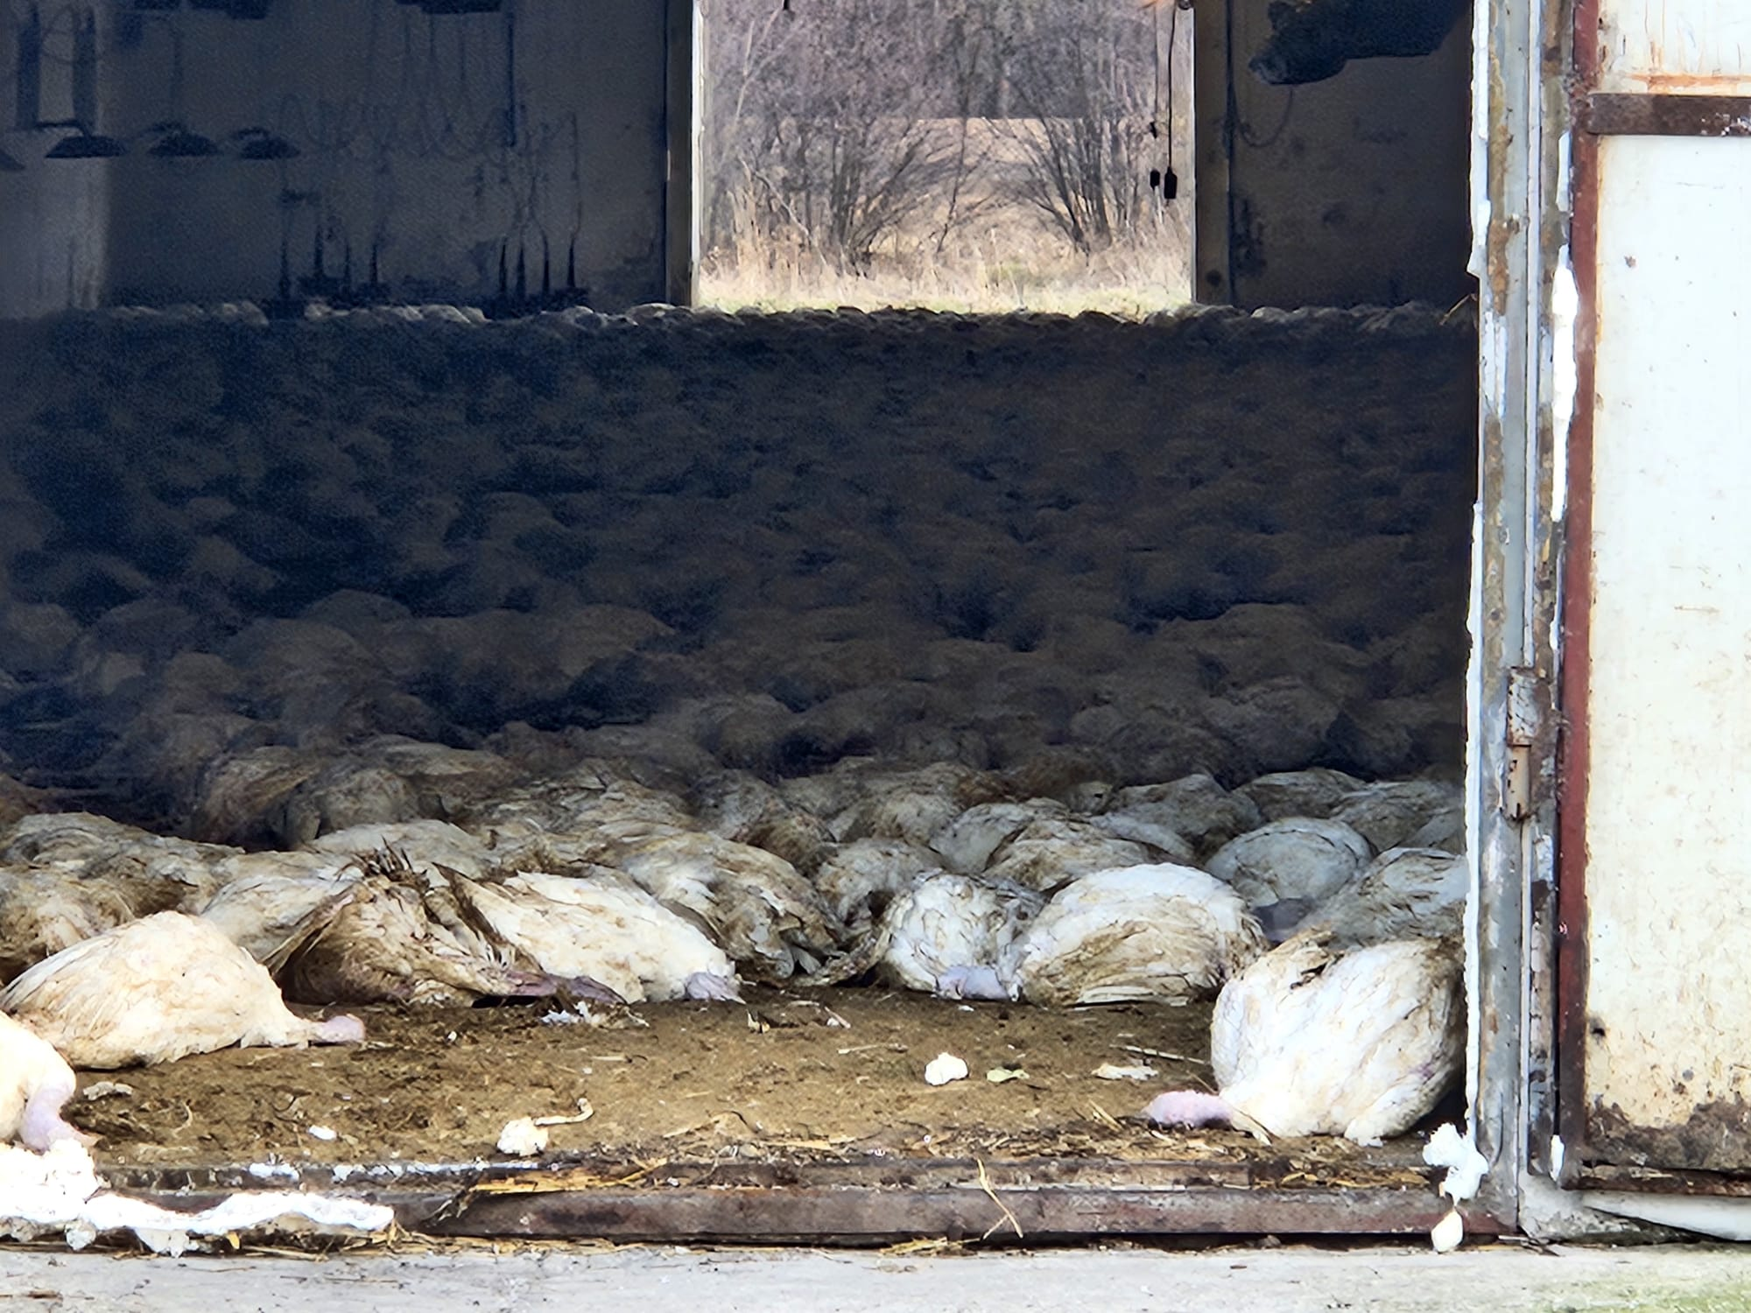
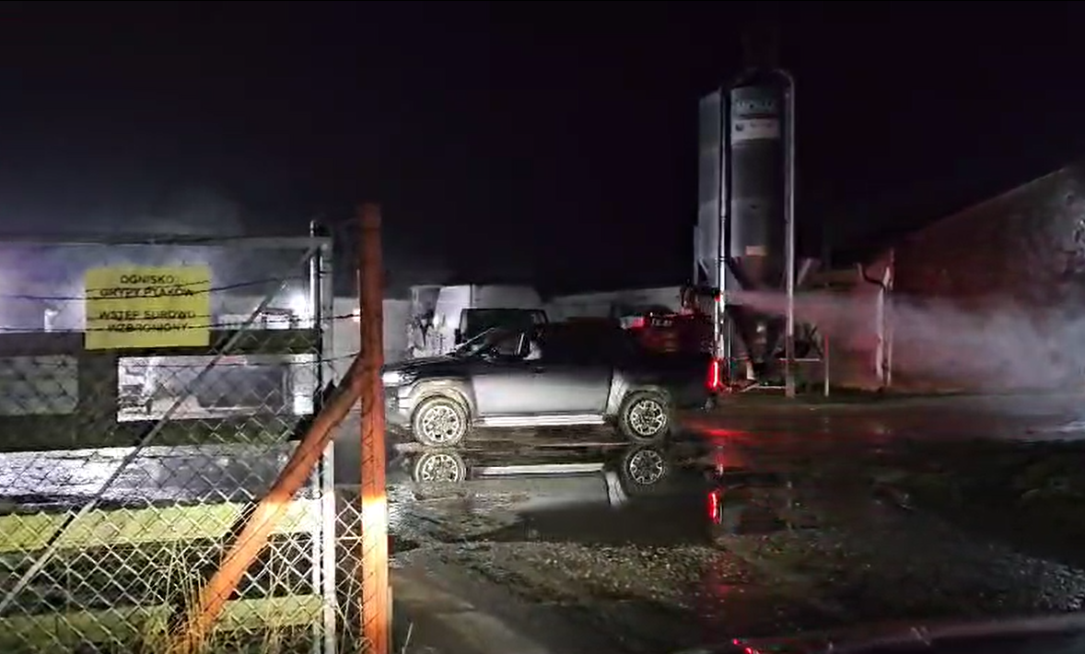
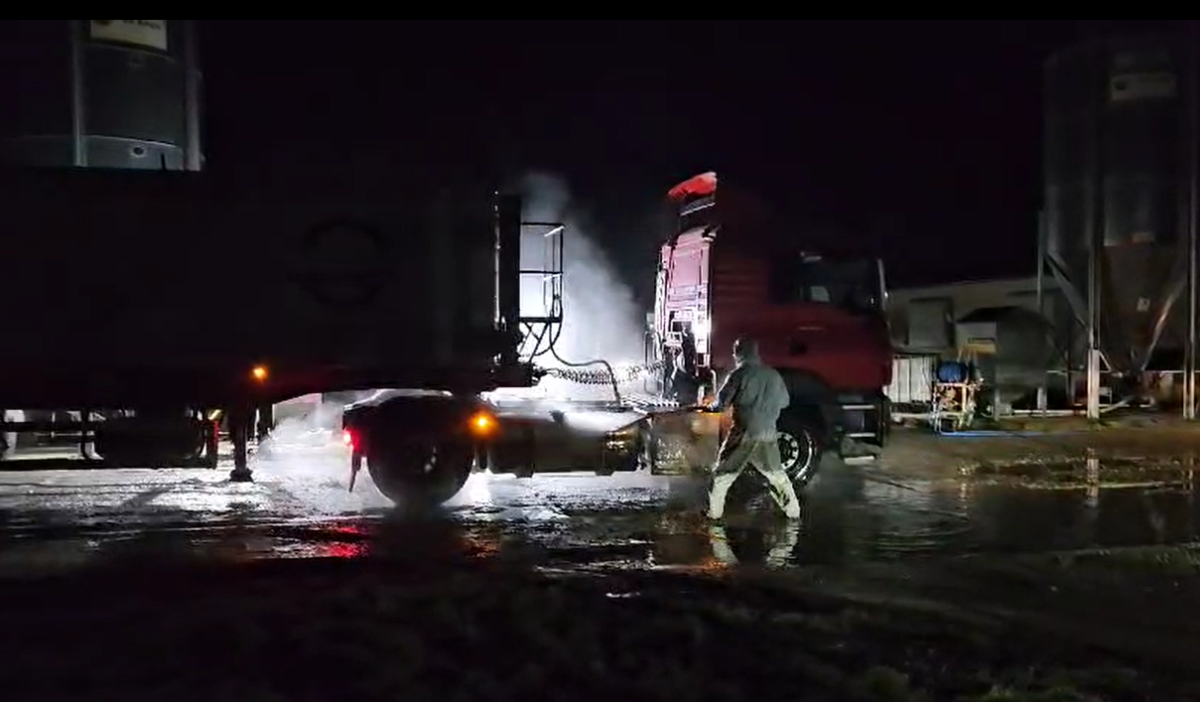
Borkowice

Slide 8
cd. II. Nadzór nad ochroną zdrowia zwierząt:
3. Nadzór nad obrotem, handlem i transportem zwierząt: 20 kontroli.
4. Kontrole warunków utrzymania zwierząt: 12 kontroli dotyczących zwierząt domowych oraz 28 kontroli dotyczących zwierząt gospodarskich.
5. Kontrole identyfikacji i rejestracji zwierząt: 7.
6. Kontrole schroniska dla zwierząt: 2.
III. Nadzór i monitoring w zakresie produkcji i wykorzystania pasz:
▪ liczba przeprowadzonych kontroli: 89.
▪ liczba pobranych prób: 56 (monitoring), 7 (urzędowe).
▪ liczba dodatnich wyników, w których wdrożonych postępowanie: 1
IV. Nadzór nad wytwarzaniem, obrotem i wykorzystaniem ubocznych produktów pochodzenia zwierzęcego:
▪ liczba przeprowadzonych kontroli: 21.

Slide 9
V. Prowadzenie działalności w zakresie przeciwdziałania chorobom zakaźnym zwierząt, w związku z zagrożeniem Afrykańskim Pomorem Świń (ASF) oraz wysoce zjadliwą grypą ptaków (HPAI)
▪ Przeprowadzono 52 kontrole w zakresie bioasekuracji gospodarstw utrzymujących świnie i drób. W przypadkach stwierdzenia naruszeń przepisów weterynaryjnych wszczynano postepowanie administracyjne w celu wyegzekwowania spełniania przez podmioty wymagań prawnych.
▪ Przeprowadzono szkolenia i kampanie informacyjne dla rolników, myśliwych, lekarzy weterynarii wolnej praktyki oraz osób utrzymujących świnie i ptaki przy współudziale OODR, Urzędów Gmin, Sołectw i Nadleśnictwa.
▪ Przeprowadzono odstrzał sanitarny dzików zgodnie z wydanym przez Wojewodę Opolskiego Rozporządzeniem.

Slide 10
VI. Inne zadania w zakresie bezpieczeństwa zdrowia publicznego realizowane przez Inspekcję Weterynaryjną we współpracy z innymi jednostkami:
1. Współpraca z jednostkami samorządu terytorialnego i Powiatową Stacją Sanitarno-Epidemiologiczną w Brzegu w zakresie zagrożenia ze strony zwierząt – w tym bezdomnych i dzikich:
▪ przeprowadzono 42 obserwacje psów, kotów i innych zwierząt wrażliwych, które zraniły ludzi,
▪ pobrano 26 prób do badań, w tym od bezdomnych i dzikich zwierząt w kierunku wścieklizny (wszystkie wyniki ujemne).
2. Współpraca z Nadleśnictwem Brzeg i Kołami Łowickimi w zakresie realizacji odstrzału sanitarnego:
▪ łącznie odstrzelono 241 dziki.

Slide 11
VI. Inne zadania w zakresie bezpieczeństwa zdrowia publicznego realizowane przez Inspekcję Weterynaryjną we współpracy z innymi jednostkami:
3. Inne działania z innymi urzędami i instytucjami, np. wspólne kontrole interwencyjne z Urzędami Gmin, Policją itp.:
3 wspólne kontrole ze Strażą Miejską w Grodkowie
3 wspólne kontrole z Urzędem Miejskim w Lewinie Brzeskim
4 wspólne kontrole z Urzędem Gminy Lubsza
1 wspólna interwencja z Policją w Lewinie Brzeskim w ramach kontroli punktu sprzedaży karpia na rynku
1 zawiadomienie od Prokuratury Rejonowej w Brzegu o możliwości popełnienia przestępstwa
1 zawiadomienie od Prokuratury Rejonowej w Nysie o możliwości popełnienia przestępstwa

Slide 12
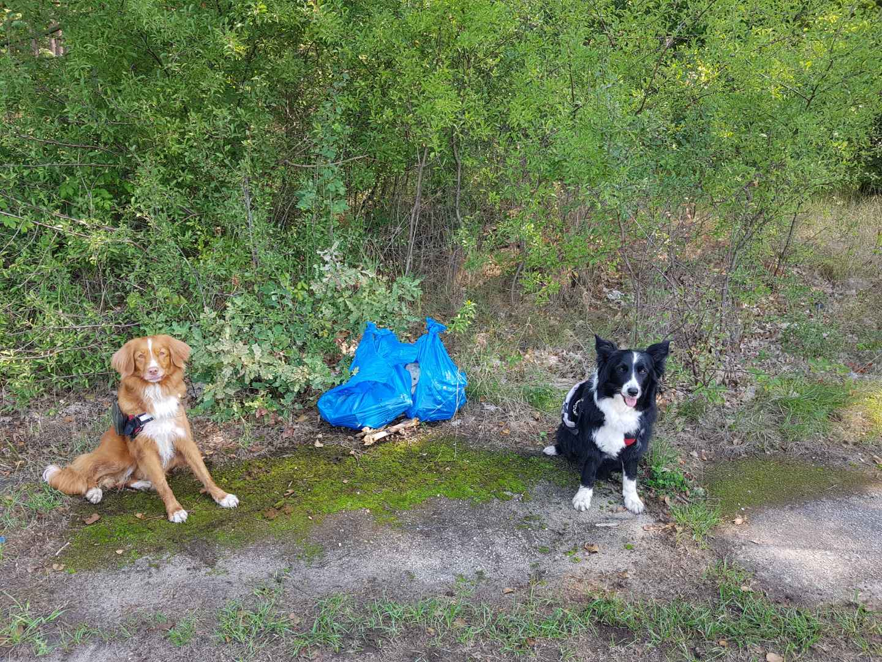
Przeszukania terenów
w roku 2024 odbyło się 11 przeszukań terenu przy pomocy dronu oraz z wykorzystaniem psów do przeszukania terenu.

Slide 13
ODRA – 2024
W 2024 nie zgłaszano śnięcia ryb.

Slide 14
Dziękuje za uwagę.

